Slide 1

launchVXML
launchVXML es un API del Avaya Voice Portal que permite solicitar al Voice Portal la realizacion de llamadas salientes, indicando tambien que aplicación de Voice Portal ejecutar cuando la llamada es atendida.
A traves de este AIP, la aplicación de Voice Portal puede recibir parametros (variables) asociados a la llamada, como por ejemplo el nombre y apellido de la persona llamada, etc.

Slide 2
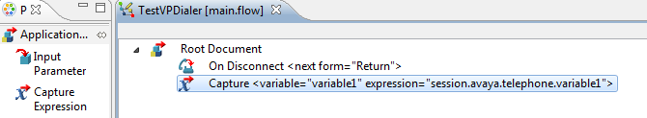
launchVXML
Los parametros (variables) hay que “capturarlos” en el nodo “Start” como expresiones.
Este es un ejemplo de captura de un parámetro llamado “variable1”:
Nota: si se va a capturar desde CCXML la cadena es esta: “session.values.avaya.ParameterMap.variable1”.

Slide 3

launchVXML
launchVXML API
Se puede descargar el WSDL desde el EP
https://<EPMS>/axis/services/AppIntfWS?wsdl
Donde <EPMS> es la IP del EPMS
El end-point seria entonces
https://<EPMS>/axis/services/AppIntfWS?

